Slide 1
Simpletron实现及汇编器
主讲人：李炜
时间：2013-4-11

Slide 2
内容安排
回顾上讲中的字符串操作
用C语言实现第一节课中的Simpletron
将机器语言转换成汇编语言
实现汇编器

Slide 3
字符串操作
strlen
strcpy
strcat

Slide 4
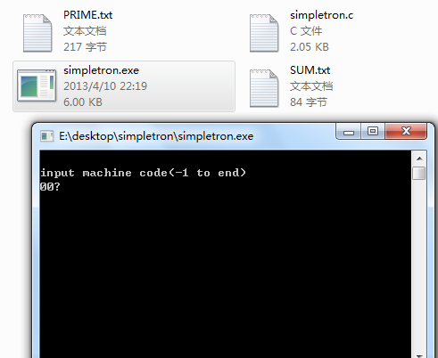
simpletron
运行1
运行2

Slide 5
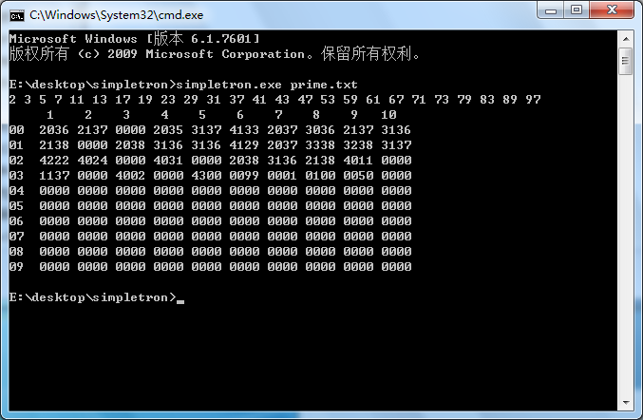

Slide 6
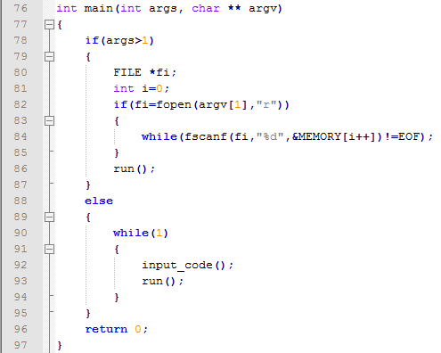
EXE参数传入
文件读写

Slide 7
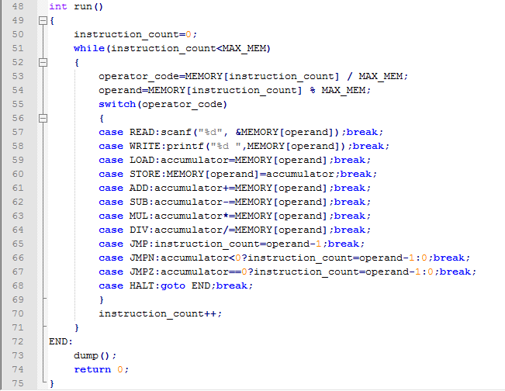
思想
模拟
计算
机

Slide 8
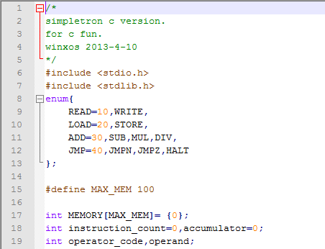
枚举
可读性

Slide 9
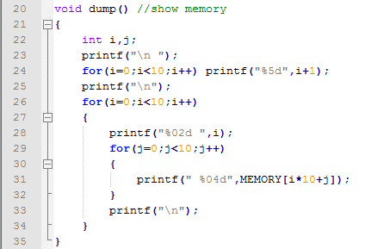
知识点：
字符串格式化

Slide 10
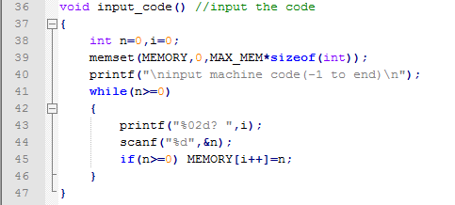
道理：
简单即是美

Slide 11
机器语言升级到汇编
改变：
不再输入数字代码，改用助记符
引入标号，可以跳转到标号所在行而非具体行号
引入变量，将某内存与具体名字关联

Slide 12
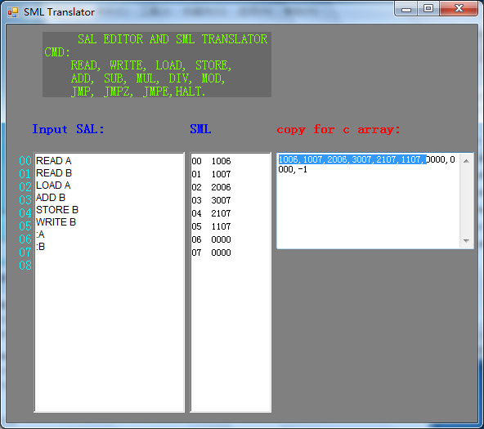
汇编语言
运行

Slide 13
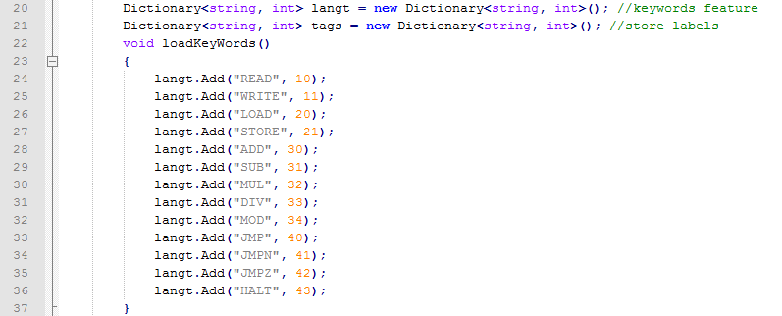
字典数据结构

Slide 14
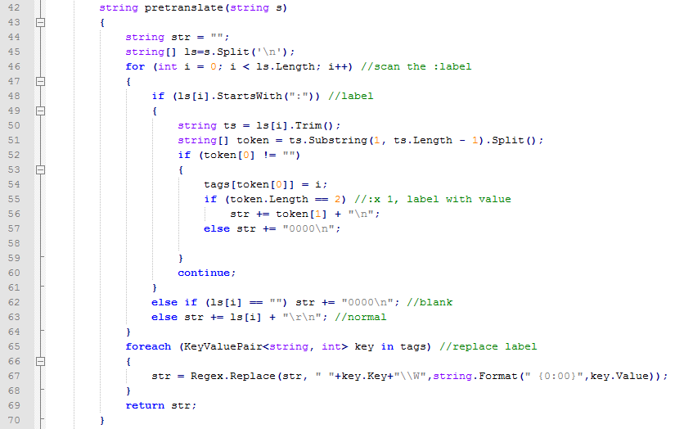
终于看到正则表达式的应用了！

Slide 15
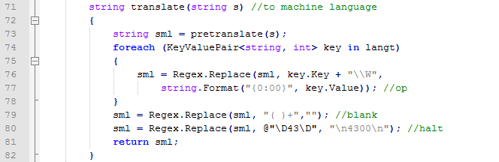
道理：
换一种思路，或许就豁然开朗了。
多看书，多接触各种先进工具！

Slide 16
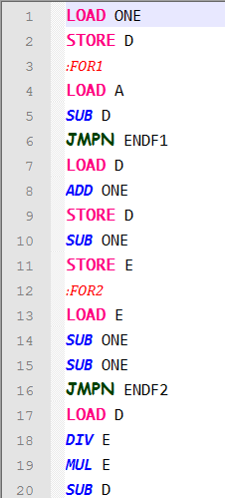
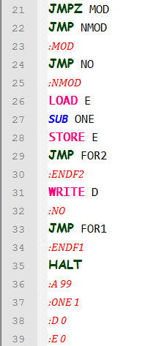
2036
2137
0000
2035
3137
4133
2037
3036
2137
3136
2138
0000
2038
3136
3136
4129
2037
3338
3238
3137
4222
4024
0000
4031
0000
2038
3136
2138
4011
0000
1137
0000
4002
0000
4300
99
1
?
D<=A?
E - -
?
D++
?
?
E=D-1
?
E>=2
?
D%E?

Slide 17
我们到底学会了什么？
理论上来说，你们已经逆天了。

Slide 18
THE END

